Slide 1
Асивагат

Slide 2
Елена
Сергей
Борис
Николай
Микулай
Атаки

Slide 3
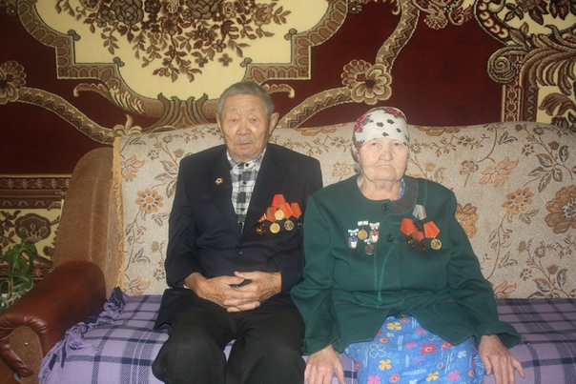
Борис Николаевич с супругой Клавдией Николаевной

Slide 4
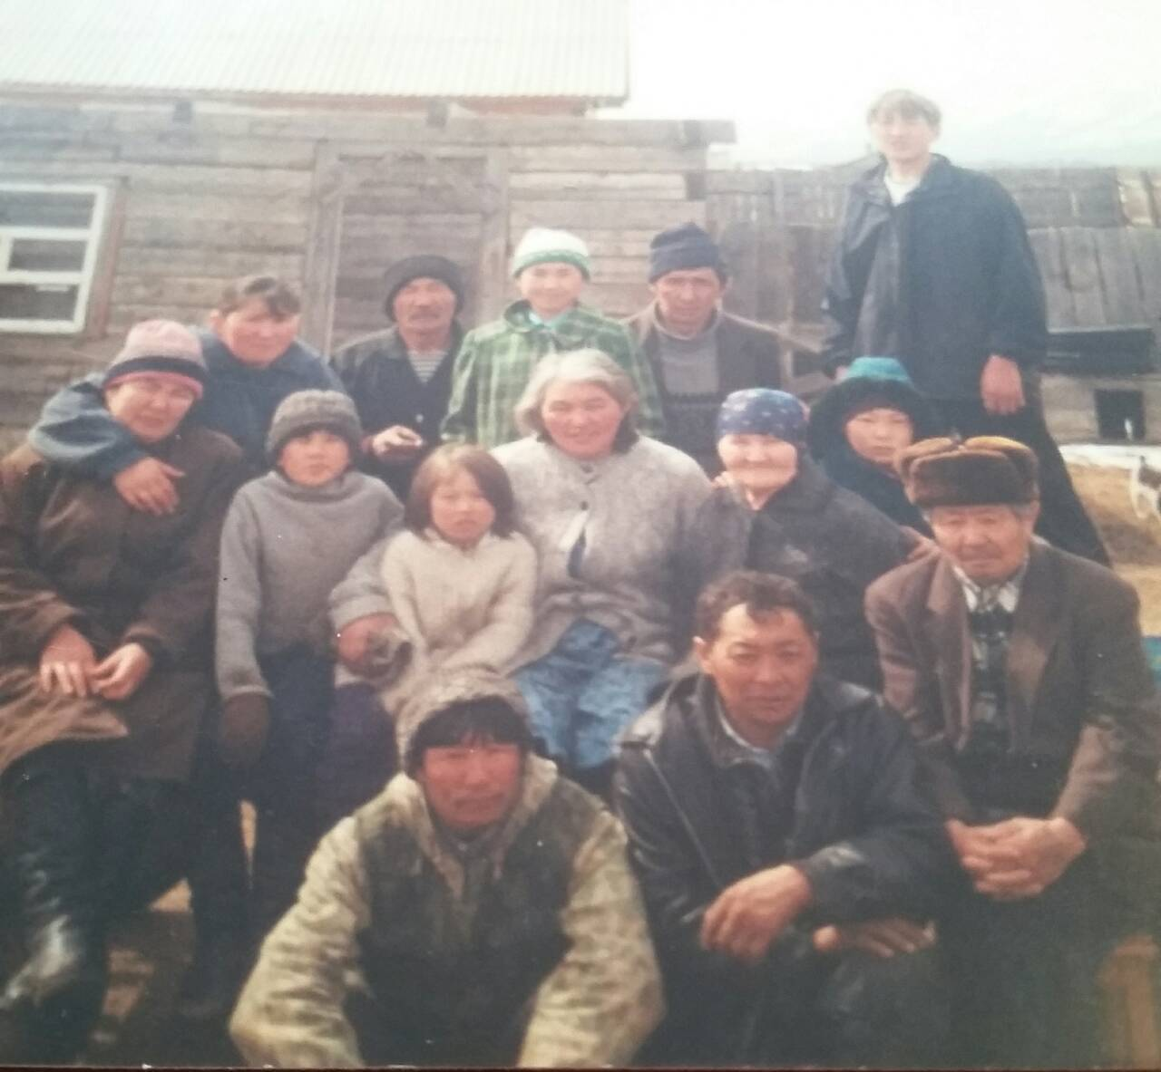
Большая семья Атакиных

Slide 5
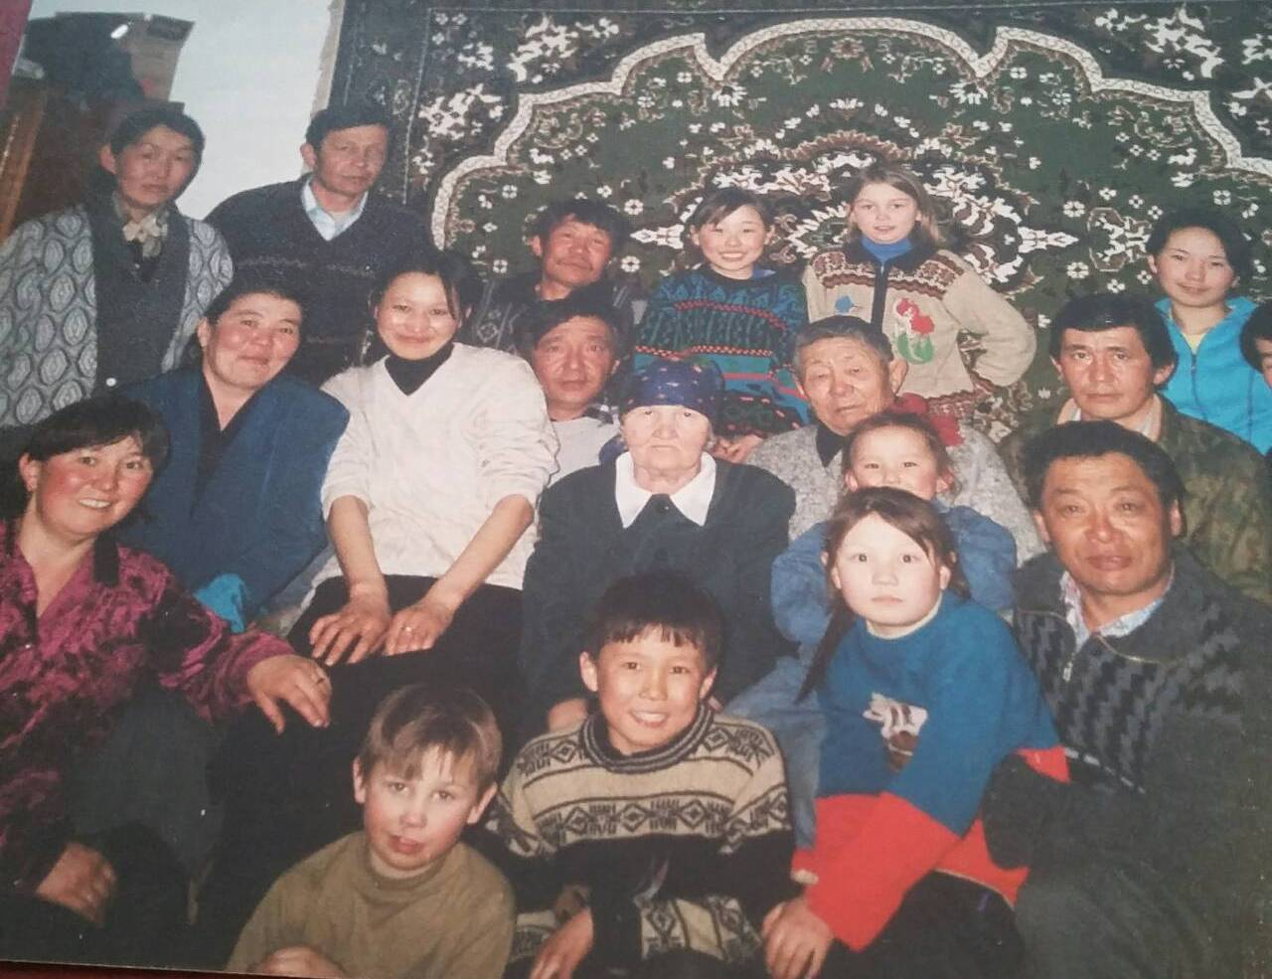

Slide 6
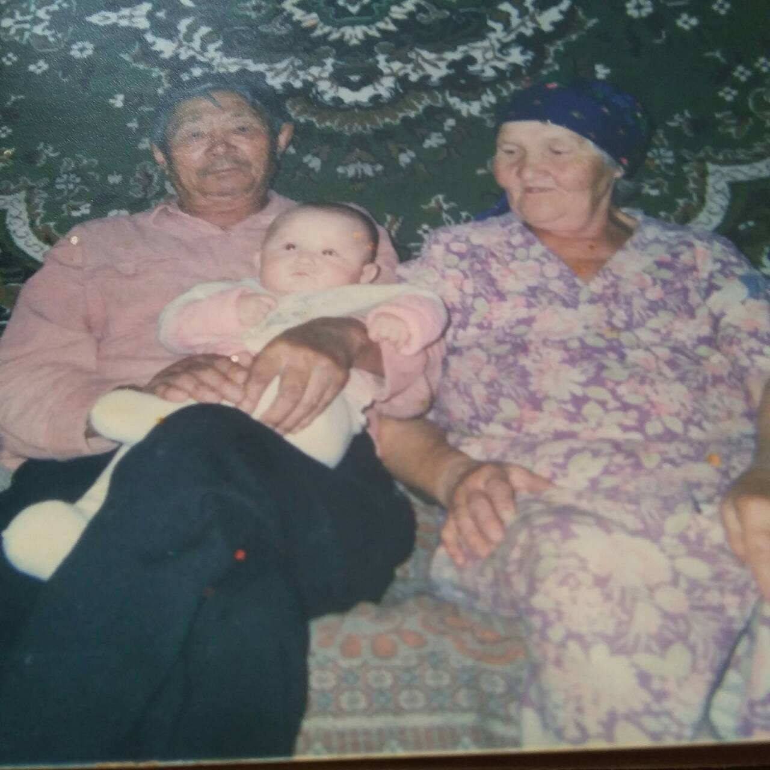
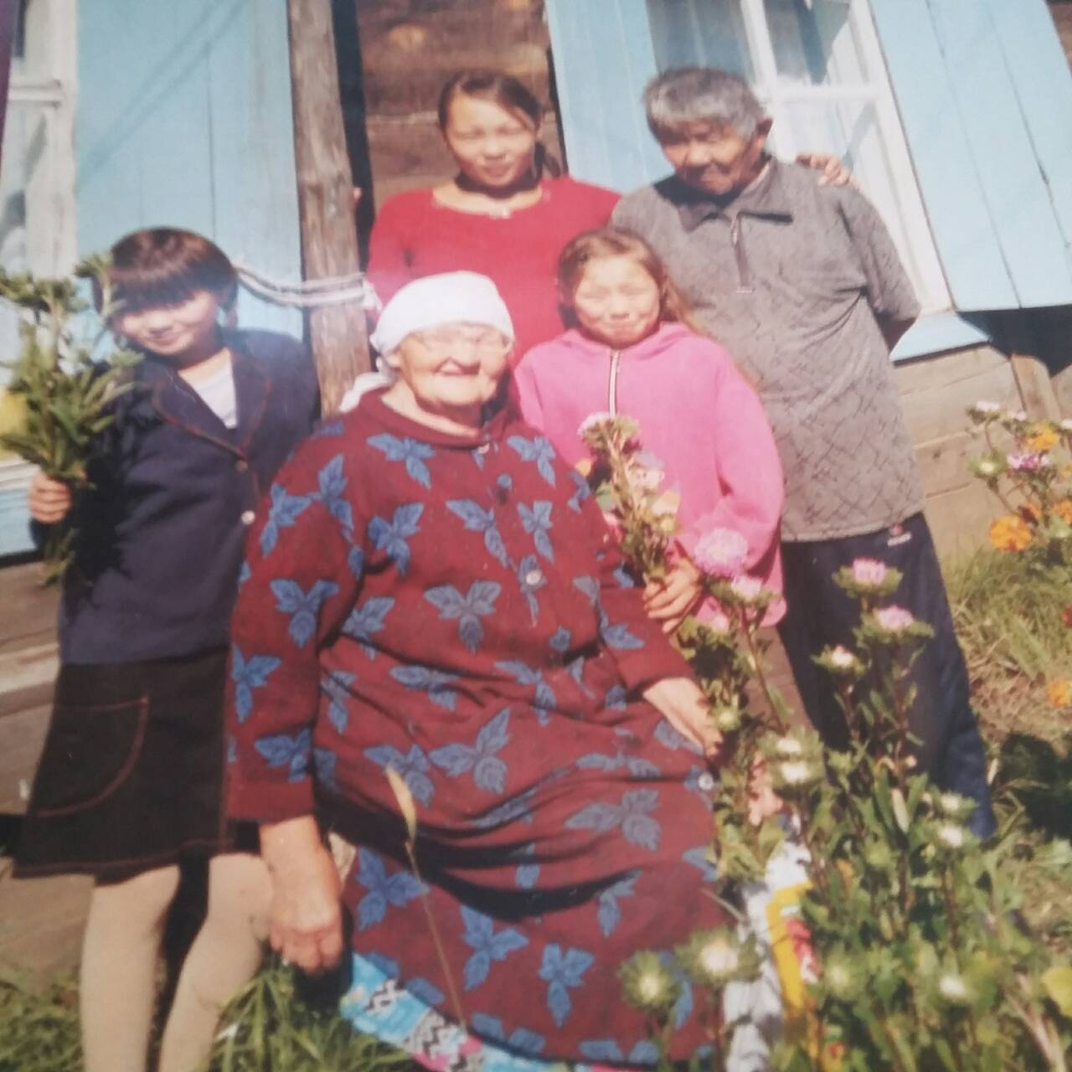

Slide 7
Спасибо за внимание!

